Slide 1
4691 SAYILI
TEKNOLOJİ GELİŞTİRME BÖLGELERİ KANUNU VE YENİ DÜZENLEMELER

Slide 2
4691 sayılı Teknoloji Geliştirme Bölgeleri Kanunun Amacı
Ar-Ge ve yazılıma dayalı katma değeri yüksek ürün ve hizmetlerin üretiminde artış sağlamak, teknoparklarda faaliyet gösteren işletmelere vergisel teşvikler, hibeler, SGK prim destekleri vererek ülkemizin dışa bağımlılığını azaltmak, bu ürünlerin ihracatını arttırmak, üniversite ve sanayiyi bir araya getirerek ülkemizdeki beyin göçünü önlemek, ülkemizdeki istihdamı artırmak, Kanun’un başlıca amaçları arasında yer almaktadır.

Slide 3
İstisna: Verginin konusuna giren bir faaliyetin/işlemin vergilendirilmemesi, vergi dışı bırakılmasını ifade eder.
Teknoloji Geliştirme Bölgeleri Kanunu’nun Geçici 2. maddesine göre; bölgede faaliyet gösteren gelir ve kurumlar vergisi mükelleflerinin münhasıran (sadece) bu bölgelerdeki Ar-Ge, yazılım, tasarım faaliyetlerinden elde ettikleri kazançları 31.12.2028 tarihine kadar gelir ve kurumlar vergisinden müstesnadır. Teknopark istisnasından tam ve dar mükellef ayırımı yapılmaksızın tüm mükellefler faydalanır.

Slide 4
AR-GE YAZILIM VE TASARIM FAALİYETLERİNDE BULUNAN İŞLETMELERE SAĞLANAN TEŞVİKLER
4691 SAYILI TGB KANUNU
Gelir ve Kurumlar Vergisi İstisnası
Gelir vergisi stopaj teşviki
Damga vergisi İstisnası(Sadece Ücretlerde)
Gümrük Vergisi İstisnası
Yazılım Satışlarında KDV istisnası
Makine ve Teçhizat Alımlarında KDV istisnası
SGK işveren prim desteği
5746 SAYILI AR-GE VE TASARIM KANUNU
Ar-Ge ve Tasarım İndirimi
Gelir vergisi stopaj teşviki
Damga vergisi İstisnası
SGK işveren prim desteği
KURUMLAR VERGİSİ İSTİSNASI
Kanunun 5/B maddesiyle ‘’Sınai mülkiyet haklarında istisna’’ Türkiye’de gerçekleştirilen araştırma, geliştirme ve yenilik faaliyetleri ile yazılım neticesinde ortaya çıkan buluşların kiralanması, devri, seri üretimi, üretim sürecinde kullanılması halinde patent veya faydalı model belgeli buluşa isabet eden kazanç kısmının % 50’si kurumlar vergisinden istisnadır. Ayrıca bu gayri maddi hakkın kiralanması, devri, satışı KDV’den istisna edilmiştir.

Slide 5
TEKNOPARKLARDA
VERGİ İSTİSNASINDAN YARARLANMA ŞARTLARI
1-İşletmelerin faaliyetlerini Sanayi ve Teknoloji Bakanlığınca belirlenmiş teknoloji geliştirme bölgelerinde gerçekleştirmeleri,
2-Teknoparklarda elde edilen kazançların istisna kapsamında yer alan AR-GE, YAZILIM ve TASARIM faaliyetlerine dayalı olması,
3-İşletmeler gelirlerini bölge içi ve bölge dışı faaliyetlerinin ayrımını yaparak muhasebe hesap planlarını oluştururken buna göre hareket etmeleri.

Slide 6
İSTİSNA KAPSAMINDA YER ALMAYAN KAZANÇLAR
1- İşletmelerin Teknoparklarda diğer faaliyetlerinden elde ettikleri kazançlar istisna kapsamı dışındadır.
2- Ar-Ge, yazılım ve tasarım faaliyeti kapsamında yer almakla birlikte, teknopark dışında yürütülen faaliyetlerden elde edilen kazançlar istisna kapsamında yer almazlar.
3- Yukarıda yer alan faaliyetler dışındaki elde edilen kazançlar (kur farkı geliri, vade farkı geliri, faiz, repo gelirleri vb.) istisna kapsamında değerlendirilmez.

Slide 7
Ar-Ge Harcamalarının Muhasebeleştirilmesi
İşletmeler Ar-Ge, yazılım ve tasarım faaliyetleri ile bu kapsamda değerlendirilmeyen diğer faaliyetlerinden oluşan gelir ve gider kalemlerini birbirinden ayrıştırarak, her bir faaliyetlerine ilişkin gelir ve giderlerini doğru hesaplanmak zorundadırlar.
İşletmeler Ar-Ge, Yazılım, Tasarım faaliyetlerini yürütürken aşağıdaki harcamaları yapmaktadırlar.
İlk Madde Malzeme Giderleri,
Personel Giderleri,
Amortisman Giderleri,
Genel Giderler,
Kira Giderleri vb.
Teknoparklarda yapılan ve istisna kapsamına giren tüm harcamaların aktifleştirilme zorunluluğundan dolayı, yapılan bu harcamaların tamamı ‘’263 Araştırma ve Geliştirme Gideri Hesabında’’ izlenir. Gelir idaresinin vermiş olduğu özelgeler de bu doğrultudadır.

Slide 8
TEKNOKENTLERDE UYGULANAN MUHASEBE KAYITLARI
İlk Madde ve Malzeme Giderleri
ÖRNEK: Polaris AŞ, Ostim Teknopark’ta faaliyete geçmiş, yeni tıbbı bir cihazın yazılımı ve üretimi ile ilgili projesi yönetici şirket tarafından onaylanmıştır.
Şirket, üretimde kullanmak üzere 100.000-TL tutarında ilk madde ve malzeme almış ve 18.000-TL KDV bankadan ödemiştir.
------------------------/---------------------------------------------------------------
150 İlk Madde ve Malzeme : 100.000-
191 İnd. KDV : 18.000-
102 BANKALAR HS :118.000-
----------------------------------------------------------------------------------------

Slide 9
Alınan ilk madde ve malzemeler üretimde kullanılmış, malzemeler stok hesabından üretim hesabına nakledilmiştir.
----------------------------////------------------------------------------------------
750 Araştırma ve Geliştirme Gideri :100.000-
150 İlk Madde ve Malzeme :100.000-
----------------------------------------------------------------------------------------
Yapılan Harcamanın aktifleştirilmesi
----------------------------/////-----------------------------------------------------
263 Araştırma ve Geliştirme Gideri : 100.000-
751 Araş. ve Gel. Gid. Yanst.Hs. : 100.000-
----------------------------------------------------------------------------------------
Yansıtma Hesabının Kapatılması
----------------------------/////------------------------------------------------------
751 Araş. ve Gel. Gid. Yan. Hs. : 100.000-
750 Araştırma ve Geliştirme Gideri : 100.000-
-----------------------------------------------------------------------------------------

Slide 10
MÜŞTEREK GENEL YÖNETİM GİDERLERİNİN DAĞITILMASI
Teknopark istisnası kapsamında yer alan faaliyetler ile bu kapsamda yer almayan diğer faaliyetlerin birlikte yapılması veya işletmelerin teknoparklarda birden çok projelerinin bulunması durumunda, bunlara ait ayrıştırılamayan müşterek genel giderler, bu faaliyetlere ilişkin maliyetleri oranında dağıtılması gerekmektedir.
İşletmelerin dağıtım anahtarı olarak satış hasılatını değil maliyet giderlerini dikkate almaları gerekmektedir.

Slide 11
Polaris Medikal A.Ş. nin istisna kapsamındaki maliyetleri 10.000-TL, istisna kapsamında olmayan maliyetleri 20.000-TL olarak tespit edilmiş, toplam maliyet 30.000-TL olarak gerçekleşmiştir.
Ayrıştırılamayan Müşterek Genel Gider Toplamı 2.000-TL, dir.
Buna göre ortak giderlerin dağılımı aşağıdaki şekilde olacaktır.

Slide 12
Ar-Ge Yazılım ve Tasarım Harcamalarının Aktifleştirilmesi
Zorunludur.
Teknoparklardaki Ar-Ge, yazılım, tasarım faaliyetlerine yönelik harcamalar hiçbir zaman doğrudan gider yazılamazlar.
Bunun tek istisnası «sipariş üzerine yapılan» Ar-Ge projeleridir.
Bu harcamaların aktifleştirilmesi ve ortaya çıkan gayrimaddi hakkın maliyet bedelinin amortisman yoluyla itfa edilmesi gerekir.
Ar-Ge ve yazılım faaliyetlerinin başarısız olması durumunda ise, yapılan harcamalar tek seferde gider yazılır. İşletmelerin verecekleri gelir veya kurumlar vergisi beyannamelerinde bu zararı K.K.E.G olarak dikkate almaları gerekmektedir.
Ar-Ge projesi devam ederken amortisman ayrılmamalıdır.

Slide 13
AR-GE FAALİYETİ NE ZAMAN SONA ERER?
Ar-Ge faaliyeti, denemelerin sona erdiği ve ilk üretimin yapıldığı (prototipin ortaya çıkması), ortaya çıkan ürünün pazarlanabilir duruma geldiği andan itibaren sona erer.
Bu aşamada gayrimaddi hak ortaya çıkmış sayılacaktır.
Gayrimaddi hakka dönüşen Ar-Ge harcamalarının ‘’260 Haklar Hesabında ’’ izlenmesi uygun olacaktır.
-----------------------------------------///////-----------------------------------------
260 Haklar Hesabı : xxx- TL
263 Araştırma ve Geliştirme Hesabı : xxx-TL
----------------------------------------///----------------------------------------------

Slide 14
GAYRİMADDİ HAKKIN AMORTİSMANI
Ar-Ge faaliyetleri sonucunda, gayrimaddi hakkın tescil edilip edilmemesine bağlı kalınmaksızın (PATENT, FAYDALI MODEL, YAZILIM, LİSAN VS) aktifleştirilmesi gereken bir kıymete ulaşılması halinde aktifleştirilen harcamalar normal veya hızlandırılmış amortisman yöntemine göre 5 yıl içinde giderleştirilir.
Ar-Ge sonucu aktifleştirilen ‘’260 HAKLAR HESABI’nın’’ amortismanı, sadece İSTİSNAYA TABİ KAZANCIN tespitinde gider olarak dikkate alınacaktır, şirketin DİĞER FAALİYETLERİYLE ilişkilendirilmeyecektir.
Hangi durumlarda amortisman ayrılacaktır?
İstisnaya konu gayrimaddi hakların mülkiyet hakkı şirkette kalacak şekilde kiralanması, lisansının veya satış hakkının verilmesi durumunda, gayrimaddi hakkın amortismanının kiralama veya lisanslama maliyetine eklenmesi gerekmektedir. Bu hakların seri üretime tabi tutulması halinde ise, amortismanlardan üretime pay verilecektir.

Slide 15
ÖNEMLİ
19 Ekim 2017 tarih itibariyle yürürlüğe giren (7033 sayılı Kanun) Bakanlar Kurulu Kararı ile birlikte teknokentlerde işletmelerin Vergi İstisnasından yararlanabilmeleri için Hesaplama Yöntemi ve Belgelendirme Zorunluluğu getirilerek köklü değişikliklere gidilmiştir.
Bu Kanun ile birlikte istisna edilecek tutar, hesaplama sonucu bulunacak oran dahilinde tespit edilecektir.

Slide 16
Teknokentlerde Ar-Ge ve yazılım faaliyeti sonucu ortaya çıkan bir gayrimaddi hakkın veya ürünün;
1-) Satışı veya Devri
2-) Kiralanması
3-) Seri Üretim
faaliyetleri sonucu elde edilen kazançlar kurumlar vergisinden istisna edilmiştir.
Bu faaliyetlerin yanında;
4-) Uyarlama, yerleştirme, geliştirme, revizyon, ek yazılım gibi faaliyetlerden elde edilen kazançlar ile işletmelerin proje süresince aldıkları hibeler de istisna kapsamındadır.
Kurumlar Vergisi Kanunun 1 seri no.lu tebliği uyarınca yeni Bakanlar Kurulu Kararı kapsamına sadece, gayri maddi hakların satışı, devri veya kiralanmasından (1 ve 2’den) doğan kazançlar girmektedir. Seri üretimde ise BKK hükümleri dikkate alınmaksızın eski hükümler uygulanacaktır.

Slide 17
Yeni BKK ile,
Teknokentlerdeki kurumlar vergisi istisnası BELGE ŞARTINA bağlanmıştır.
İstisnadan yararlanacak kazanç kısmının belirlenmesi ile ilgili bir HESAPLAMA YAPILMASI şartı getirilmiştir.
19.10.2017 tarihinden sonra yönetici şirket hakem heyetlerince onaylanmış projeler yeni BKK’ya tabidir.
19.10.2017 tarihinden önce onaylanmış projelere ilişkin kazançlar, 30.06.2021 tarihine kadar eski hükümlere tabi olacaklar, 30.06.2021 tarihinden sonra kazanç elde edilmesi durumunda ise, bu projeler de yeni BKK hükümlerine tabi olacaktır.

Slide 18
BELGELENDİRMEDE KULLANILACAK BELGELER
** Patent
** Faydalı Model Belgesi
** Tasarım Tescil Belgesi (Ar-Ge faaliyetleri neticesinde alınan)
** Telif Hakkı Belgesi (Yazılımlar için)
** Entegre Devre Topografyası Belgesi
** Yeni Bitki Çeşitlerine Ait Islah Hakkı Tescil Belgesi
** ve Benzeri Belgeler

Slide 19
Belgelendirme şartının tek istisnası, işletmelerin proje bitirme belgesidir.
Son 5 yıla ait hesap dönemleri dikkate alınarak gayri maddi haklardan elde edilen yıllık brüt gelir tutarı 34 milyon TL’yi aşmayan; (2018 yılı için)
Dahil olduğu şirketler grubunun (bir şirket grubuna dahil değillerse kendinin) yıllık net hasılat toplamı 226 milyon TL yi aşmayan; (2018 yılı için)
mükelleflerin Ar-Ge sonucu ulaştıkları haklardan elde ettikleri kazançları, Sanayi ve Teknoloji Bakanlığından alınan proje bitirme belgesi ile kazanç istisnasından faydalanabilirler.
Yukarıda belirtilen şartları taşıyan gelir ve kurumlar vergisi mükelleflerinden patent ve patente eşdeğer bir başka belge aranmaz. Bu tutarlar Merkez Bankası tarafından belirlenecek Euro alış kuru üzerinden her yıl güncellenir.(2017/10821 BKK)

Slide 20
HESAPLAMA ŞARTI
Bölgede faaliyet gösteren gelir ve kurumlar vergisi mükelleflerinin gayri maddi hakların satışı, devri veya kiralanmasından kaynaklanan kazançların istisnadan yararlanacak kısmı, bölgede yürütülen her bir projeden elde edilen kazanca, ilgili projeye ilişkin nitelikli harcamaların toplam harcamaya oranı uygulanmak suretiyle hesaplanacaktır.
Nitelikli Harcama
İstisna Tutarı = ------------------------- x Kazanç
Toplam Harcama
(Nitelikli ve Nitelikli Olmayan Harcama)

Slide 21
NİTELİKLİ HARCAMALAR
1. Gayrimaddi hakkın elde edilebilmesi için mükellefin kendisi tarafından yapılan ve gayrimaddi hak ile doğrudan bağlantılı harcamalardır. (İlk Madde ve Malzeme Giderleri, Ar-Ge Personel Giderleri vb. )
2. İlişkisiz kişilerden sağlanan ve aynı mahiyeti taşıyan (doğrudan gayri maddi hakla bağlantılı) fayda ve hizmet bedelleri. (Başka firmalardan alınan mesleki, veya teknik destek, test, laboratuvar ve analiz hizmetleri, hukuki veya bilimsel danışmanlık hizmetleri ile bu mahiyetteki diğer hizmet alımları)
3. Aktifleştirilen amortismana tabi tutulması gereken iktisadi kıymetler. (Bu iktisadi kıymetlerin hesaplamada ayrılan amortisman tutarı değil, iktisadi kıymetin alış bedeli dikkate alınmalıdır.)
4. Ülkemizin Avrupa Birliğine tam üyeliğinin gerçekleşeceği tarihteki vergilendirme döneminin sonuna kadar yurt içinde yerleşik ilişkili kişilerden sağlanan fayda ve hizmet bedelleri nitelikli harcama olarak kabul edilecektir. (2017/10821 BKK)

Slide 22
NİTELİKLİ OLMAYAN HARCAMALAR
1. Gayrimaddi hak satın alma bedelleri (lisans ve benzeri bedeller dahil)
Yurt dışındaki ilişkili kişilerden sağlanan fayda ve hizmet bedelleri
Toplam Harcama=Nitelikli Harcamalar+Nitelikli Olmayan Harcamalar
HESAPLAMA DIŞINDA KALACAK HARCAMALAR
İşletmelerin aşağıda yer alan harcama kalemleri, nitelikli ve toplam harcama hesaplamalarında dikkate alınmaz:
Finansman giderleri
Binalara ilişkin amortismanlar, kiralar
Bakım onarım giderleri
Temizlik, su, aydınlatma, ısıtma giderleri
Güvenlik
Binalara ilişkin vergi, resim ve harçlar
Genel yönetim giderlerinden verilen paylar

Slide 23
ÖRNEK: Polaris Medikal A.Ş. nin Ostim Teknoparkta yapmış olduğu harcamalar:
Nitelikli Harcama : 250.000-TL
Toplam Harcama : 400.000-TL
Kazanç : 1.200.000-TL İstisna oranı: % 62,5
İstisna tutarı = (250.000/400.000) x 1.200.000 = 750.000 TL
Hesaplamalar, her bir proje için ayrı ayrı olarak yapılacaktır.
ÖNEMLİ: Bakanlar Kurulu Kararı ile birlikte mükellefler, nitelikli harcama tutarını % 30 oranında arttırabilirler. Ancak arttırılan bu tutar toplam harcama tutarını aşamaz.
ÖRNEK: Polaris Medikal A.Ş., nitelikli harcama oranını % 30 arttırmaya karar vermesi durumunda istisna tutarı aşağıdaki şekilde olacaktır.
Nitelikli Harcama : 325.000-TL
Toplam Harcama : 400.000-TL
Kazanç : 1.200.000-TL İstisna Oranı: % 81,25
% 30 oranlı istisna tutarı= (325.000/400.000) x 1.200.000 = 975.000 TL

Slide 24
HESAP KODU | HESAP ADI
750 | ARAŞTIRMA GELİŞTİRME GİDERLERİ
750.00 | NİTELİKLİ HARCAMA GİDERLERİ (1 NOLU PROJE)
750.00.01 | 1. NOLU PROJE GİDERLERİ ( …... PORJESİ )
750.00.01.01 | Brüt Ücret Gideri
750.00.01.02 | İşveren Sigorta Primi
750.00.01.03 | İşveren İşsizlik Sigorta Primi
750.00.01.04 | İlk Madde ve Malzeme Gideri
750.00.01.05 | Dışardan Sağlanan İşçilik Giderleri
750.00.01.06 | Laboratuvar-Test Giderleri
750.00.01.07 | Amortisman Gideri
750.00.01.08 | Teknik Danışmanlık Giderleri
750.00.01.09 | Proje Başvuru Gideri
750.01 | NİTELİKLİ HARCAMA GİDERLERİ (2 NOLU PROJE)
750.01.01 | 2. NOLU PROJE GİDERLERİ (…...PROJESİ)
750.01.01.01 | Brüt Ücret Gideri
750.01.01.02 | İşveren Sigorta Primi
750.01.01.03 | İşveren İşsizlik Sigorta Primi
750.01.01.04 | İlk Madde ve Malzeme Gideri
750.01.01.05 | Dışardan Sağlanan İşçilik Giderleri
750.01.01.06 | Laboratuvar-Test Giderleri
750.01.01.07 | Amortisman Gideri
750.01.01.08 | Teknik Danışmanlık Giderleri
750.01.01.09 | Proje Başvuru Gideri
750.50 | NİTELİKLİ OLMAYAN HARCAMLAR
750.50.1 | 1. NOLU PROJE GİDERLERİ (….........PROJESİ )
750.50.1.01 | Gayri Maddi Hak Satın Alma Gideri
750.50.1.02 | Yurt Dışı İlişkili Kişilerden Alınan Fayda ve Hizmetler
750.50.2 | 2. NOLU PROJE GİDERLERİ (…........ PROJESİ)
750.50.2.01 | Gayri Maddi Hak Satın Alma Gideri
750.50.2.02 | Yurt Dışı İlişkili Kişilerden Alınan Fayda ve Hizmetler

Slide 25
770 | GENEL YÖNETİM GİDERLERİ
770.00 | GENEL YÖNETİM GİDERLERİ
770.00.000 | Yönetim Huzur Hakkı Giderleri
770.00.001 | Brüt Ücret Gideri
770.00.002 | İşveren Sigorta Primi
770.00.003 | İşveren İşsizlik Sigorta Primi
770.00.004 | Kira Giderleri
770.00.005 | Haberleşme Gideri
770.00.006 | Elektrik ve Aydınlatma Gideri
770.00.007 | Taşıt Yakıt Gideri
770.00.008 | Temizlik Gideri
770.00.009 | Muhasebe Ücret Gideri
770.00.010 | İşletme Giderleri
770.00.011 | Personel Yemek Gideri
770.00.012 | Yiyecek ve İçecek Giderleri
770.00.013 | Temsil Ağırlama Gideri
770.00.014 | Vergi Resim ve Harç Giderleri
770.00.015 | Güvenlik Giderleri
770.00.016 | Bakım ve Onarım Giderleri
770.00.017 | Kırtasiye Giderleri
770.00.018 | Amortisman Giderleri
770.00.019 | Taşıt Kiralama Gideri
770.00.020 | Diğer Çeşitli Giderler
770.00.021 | Şehir İçi ve Dışı Seyahat Giderleri
770.00.022 | Matbaa ve Basım Giderleri
770.00.023 | Gider Kaydedilen Demirbaşlar
770.00.024 | Kıdem Tazminat Gideri
770.00.025 | İhbar Tazminat Gideri
770.00.026 | Konaklama Giderleri
770.00.027 | Banka Masraf Giderleri
770.00.049 | Kanunen Kabul Edilmeyen Giderler

Slide 26
ÖNEMLİ
31.08.2018 tarihinde yayımlanan 54 sayılı Cumhurbaşkanlığı Kararıyla birlikte, 31.08.2018’den sonra başlayan tasarım projeleri sonucu elde edilen satış, devir ve kiralama kazançları teknokent istisnası kapsamından çıkarılmıştır.
Fakat 31.08.2018 tarihinden sonra başlatılan tasarım projelerinden; seri üretim, hibe, sipariş usulüne göre satış ve benzeri faaliyetler sonucu elde edilen kazançlar ise BKK uygulanmaksızın eski hükümlere göre istisnaya tabi olacaktır.

Slide 27
SERİ ÜRETİM
İşletmeler seri üretim faaliyetlerini, yönetici şirketin uygun bulması ve Sanayi ve Teknoloji Bakanlığının izin vermesi şartıyla bölge içinde yapabilirler.
1.nolu KVK Tebliğine göre, işletmeler Ar-Ge ve yazılım faaliyetleri sonucu ürettikleri teknolojik ürünleri seri üretime tabi tutarak pazarlamaları halinde, bu ürünlerin satılmasından dolayı elde ettikleri kazançlarının (lisans, patent vb.) gayri maddi hakka isabet eden kısmı transfer fiyatlandırması esaslarına göre ayrıştırılmak suretiyle istisnadan yararlanabileceklerdir.
Seri üretime tabi tutulan ürünün, üretim ve pazarlama organizasyonları nedeniyle doğan kazanç kısmı istisna kapsamında değerlendirilmeyecektir.

Slide 28
Seri üretim faaliyetleri BKK hükümlerine tabi olmayacak ve seri üretim için eski düzenlemelerdeki hükümler aynen devam edecektir.
Seri üretimde çalıştırılan personellere ait ücret ödemelerinde gelir vergisi ve damga vergisi istisnası ile işveren sigorta primi teşviki de uygulanmayacaktır.
Ar-Ge sonucu ortaya çıkan ürün seri üretim yapılarak satılacaksa (eski hükümler devam edecek) patent almaya gerek kalmaksızın satış yapılabilecektir. Ancak, bu ürünün satışı, devri veya kiralanması durumunda patent veya eşdeğer belgelerin alınması gerekmektedir.

Slide 29
ÖRNEK: SOLİTERA LTD.ŞTİ’NE AİT GELİR TABLOSU Ostim Teknoparkta elde edilen kazanca karşılık işletme yüklendiği toplam maliyetinin % 80’i, gider+gayri maddi haktan oluşmaktadır.
GELİR TABLOSU | TEKNOKENT (4691 s.KANUN) | DİĞER FALİYETLER | TEKNOKENT+DİĞER FAALİYETLERLER
Y.İÇİ SATIŞLAR | 1.500,00-TL | 750,00-TL | 2.250,00-TL
GİDERLER | 500,00-TL | 250,00-TL | 750,00-TL
GAYRİ MADDİ HAKKA İSABET EDEN İSTİSNA EDİLECEK KAZANÇ TUTARI | 700,00-TL |  | 700,00-TL
KAR | 300,00-TL | 500,00-TL | 800,00-TL
VERGİLENDİRİLECEK KAZANÇ |  |  | 800,00-TL

Slide 30
YAZILIM SATIŞLARINDA KDV İSTİSNASI
KDV Kanunu’nun geçici 20. maddesi uyarınca, teknoparklarda faaliyette bulanan işletmelerin elde etmiş oldukları kazançları gelir ve kurumlar vergisinden istisna edildiği sürece, sadece bu bölgelerde ürettikleri, sistem yönetimi, veri yönetimi, iş uygulamaları, internet, oyun, mobil ve askeri komuta kontrol uygulama yazılımı şeklindeki teslim ve hizmetler de KDV’den istisnadır.
Teknokent bölgelerinde KDV’den istisna olan yazılım hizmeti ifa eden işletmeler 01.01.2019 tarihinden itibaren, yüklendikleri KDV’yi indirim konusu yapmaya başlayacaklardır. (Yazılım ve oyunlarda KDV Kanunu’nun 30/1-a Md. hükmü uygulanmaz.) Ancak indirim konusu yapılamayan KDV’nin iadesi söz konusu olmayacaktır.
Seri üretimi yapılan yazılım satışındaki istisna ile ilgili KDV genel tebliğinde gerekli açıklamalar yapılmış; Gelir idaresi, teknokentlerde seri üretim faaliyetlerine ilişkin KDV istisnası uygulamasında, kurumlar vergisindeki uygulamayı referans almış, seri üretimi yapılan ürünün satışında, sadece gayrimaddi hakka isabet eden kısmının KDV’den istisna edileceğini belirtilmiştir.

Slide 31
Örneğin: Wılly Limited Şirketi, Ostim Teknoparkta oluşturduğu 10.000- maliyetli yazılımı 100.000-TL’ye satmış, toplamda 2.000-TL tutarında amortisman ayrılmıştır. (Hesaplama sonrası kazançtan istisna edilecek oran % 100 olarak tespit edilmiştir.)
-------------------------------------------------////////////------------------------------------------
102 BANKALAR : 100.000-
268 BİRİKMİŞ AMORTİSMANLAR : 2.000-
263 ARAŞTIRMA VE GELİŞTİRME GİDERİ : 10.000-
649 DİĞ.OLAĞAN GELİR VE KARLAR HS : 92.000-
-------------------------------------------------------------------------------------------------------
İstisna oranı %100 olarak tespit edildiği için, Ar-Ge sonucu oluşan yazılımın satışından elde edilen kazanç kurumlar vergisinden, bu satış işlemi de KDV’den istisnadır. Yani;
*Şirket bu satış sonucu, 92.000/100*25 = 23.000-TL Kurumlar Vergisi ödemeyecektir.
**Şirket bu satış sonucu, 100.000/100*18 = 18.000- TL KDV hesaplamayacaktır.

Slide 32
HİBELER
İşletmelerin Ar-Ge, yazılım ve tasarım projelerine ilişkin olarak TÜBİTAK, KOSGEB ve benzeri kurumlardan hibe olarak aldıkları destekler ile diğer kurumlarca bu tarzda yapılan her türlü bağış ve yardımlar önce kurum kazancına dahil edilecek, devamında ise kurumlar vergisi beyannamesi üzerinde teknopark istisna satırına yazılarak vergiden istisna edilecektir.
ÖRNEK: Ostim Teknopark’ta faaliyet gösteren Loopac Elektronik A.Ş. Ar-Ge projesi dolayısıyla Tübitak’tan 750.000-TL hibe almıştır. Bu durumda;
---------------------------------- / -----------------------------------------------------
102 Bankalar Hs. :750.000-TL
602 Diğer Gelirler : 750.000-TL
Hibe Geliri
--------------------------------- / ----------------------------------------------------

Slide 33
BKK ile Getirilen Yeni Düzenlemelerin Başlıcaları
Kurumlar Vergisi İstisna Uygulaması değişmiş, hesaplama ve belge alma zorunluluğu getirilmiştir.
2019 yılından itibaren Oyun Yazılımları da KDV istisnası kapsamına alınmıştır.
2019 yılından başlamak üzere, işletmelere yazılım satışlarına ait yüklenilen KDV’nin indirim hakkı tanınmıştır.
Makine ve Teçhizat alımlarında KDV istisnası getirilmiştir.
Gümrük Vergisi İstisnası getirilmiştir.
Teknokent işletmelerine sermaye desteği sağlayan işletmelere sağlanan bu desteğin belirli şartlar dahilinde, gelir ve kurumlar vergisi indirim hakkı getirilmiştir.

Slide 34
KURUMLAR VERGİSİ BEYANNAME DÜZENLENMESİ
Teknokentlerde istisnaya isabet eden kazançlar, işletmelerin verecekleri gelir ve kurumlar vergisi beyannameleri üzerinde gösterilerek indirim konusu yapılır.
Teknokent kazançları, gelir gider hesaplarında gösterilir, bu hesaplar yardımıyla 690 Dönem Karı ve Zararı hesabına kaydedilir.
Teknokentlerde elde edilen istisnaya tabi kazançlar beyannamenin ‘’Zarar Olsa Dahi İndirilecek İstisna ve İndirimler’’ sütununda gösterilir ve vergilendirilmez.
Teknokentlerdeki faaliyetin zararla sonuçlanması halinde, işletmelerin verecekleri gelir ve kurumlar vergisi beyannamesi üzerinde K.K.E.G olarak gösterilerek vergi matrahına dahil edilir

Slide 35
FARKLI KAR/ZARAR DURUMLARINA GÖRE
KURUMLAR VERGİSİ BEYANNAMESİ ÖRNEKLERİ
İstisnaya Tabi Olan Zarar (-) : 400.000-TL
İstisnaya Tabi Olmayan Kazanç (+) : 700.000-TL
Kazanç Toplamı : 300.000-TL
NOT: Teknoparklarda istisna faaliyetlerinden zarar edilmesi halinde kurumlar vergisi beyannamesinde bu zararın K.K.E.G. olarak dikkate alınması gerekmektedir.

Slide 36
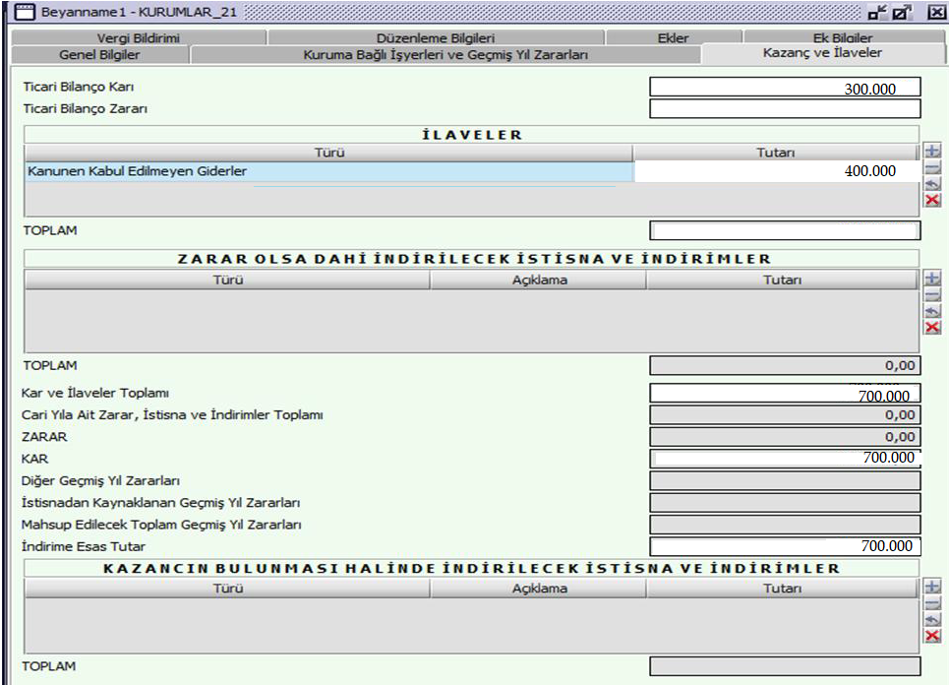

Slide 37
İstisnaya Tabi Kazanç (+) : 450.000-TL
İstisnaya Tabi Olmayan Kazanç (+) : 1.550.000-TL
Kazanç Toplamı : 2.000.000-TL

Slide 38
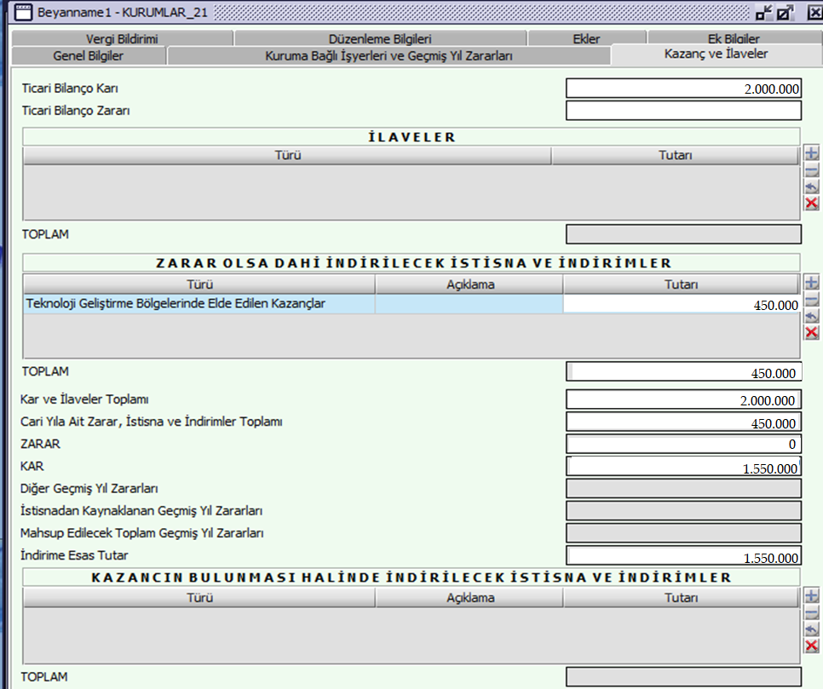

Slide 39
İstisna Tabi Olan Zarar (-) : 500.000-TL
İstisna Olmayan Zararı (-) : 800.000-TL
Zarar Toplamı (-) : 1.300.000-TL

Slide 40
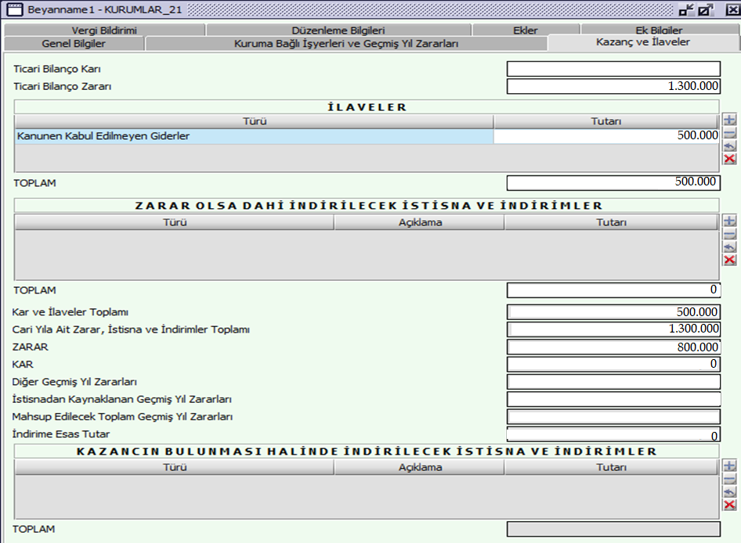

Slide 41
03.02.2021 TARİH VE 7263 SAYILI KANUNLA GETİRİLEN DÜZENLEMELER

Slide 42
1. Teknoloji Geliştirme Bölgelerinde uygulanan teşvik, istisna ve muafiyetlerin süresi 31.12.2028 tarihine kadar uzatılmıştır.
2. 4691 sayılı kanunun 2 nci maddesinin e bendinde yer alan Temel Bilimler (Matematik, Fizik, Kimya ve Biyoloji Bölümü) yerine ‘’Desteklenecek Programlar’’ tanımı getirilmiş, yeni düzenleme ile Yükseköğretim kurumlarının da görüşü alınarak Sanayi ve Teknoloji Bakanlığınca da uygun görülen benzer bölümlerden mezun olan personellerin desteklenmesi amaçlanmıştır.
3. Teknokentlerde Ar-Ge ve Tasarım faaliyetinde bulunan firmalar için işyeri açma ve çalıştırma ruhsatı, Sanayi ve Teknoloji Bakanlığı İl Müdürlükleri tarafından verilecektir.

Slide 43
4.Teknokentlerde destek personel sayısı, Ar-Ge ve Tasarım personel sayısının % 10’u ile sınırlandırılmışken, toplam çalışan personel sayısı 15’e kadar olan işletmelerde bu oran % 20 olarak belirlenmiştir. Böylelikle destek personelin sayısı artmıştır.
5.Teknokentlerde gelir vergisi stopajı teşvikine konu edilen toplam çalışma sürelerinin % 20’si herhangi bir şarta bağlı olmaksızın direk gelir vergisi teşvikinden faydalanacaktır.
6.Teknokentlerde yer alan firmaların, istihdam ettikleri doktora öğrencisi ve stajer öğrenci Ar-Ge personeli için, 2 yıl süreyi geçmemek üzere Sanayi ve Teknoloji Bakanlığınca belirlenen yönetmelik çerçevesinde destek verilmesi planlanmaktadır.

Slide 44
7. Bölgede faaliyet gösteren girişimciler projelerini tamamlama tarihinden itibaren yeni proje sunmamaları ve mevzuat gereği yönetici şirkete vermeleri gereken bilgi ve belgeleri süresinde vermemeleri halinde, sözleşmeleri fesh olmuş sayılacak ve bu durum tahliye nedeni olarak kabul edilecektir.
8. Teknokentlerde faaliyette bulunan işletmelere sermaye desteği sağlayan firmalar, sağladıkları bu desteği belirli şartlar dahilinde, gelir ve kurumlar vergisinden indirecekler, indirim tutarı yıllık 1.000.000- TL yi aşamayacaktır.(eski düzenleme :500.000-TL) İndirimden yararlanma süresi 31.12.2028 tarihine kadar uzatılmıştır. (eski tarih 31.12.2023)
Sermaye desteği sağlanan bu tutarın 4 yıl (eski şekli :2 yıl) boyunca bu şirketlerde kalması zorunludur, bu payların satılması, kısmen veya tamamen geri alınması halinde istisna hükümlerinden faydalandırılmayacak, buna ilişkin vergi ve gecikme zammı hesaplanacak, vergi ziyaı cezası uygulanmaksızın tahsil edilecektir.

Slide 45
9. Teknokentlerde faaliyet gösteren işletmelerin yıllık gelir ve kurumlar vergisi beyannamelerinden istisna ettikleri kazanç tutarının 1.000.000 TL ve üzerinde olması durumunda 01.01.2022 tarihinden geçerli olmak üzere;
İstisna edilen bu kazanç tutarının % 2’si pasifte geçici bir hesaba aktarılır.
Bu tutar yıllık bazda 20.000.000-TL ile sınırlıdır.
Bu tutarın, geçici hesabın oluştuğu yılın sonuna kadar Türkiye’de yerleşik girişimcilere yatırım yapmak üzere kurulmuş girişim sermayesi yatırım fonu paylarının satın alınması veya girişim sermayesi yatırım ortaklıkları ya da bu Kanun kapsamındaki kuluçka merkezlerinde faaliyet gösteren diğer girişimcilere sermaye olarak konulması şarttır.
İşletmelerin bu yükümlülüklerini yıl sonuna kadar getirmemeleri halinde, bu Kanun kapsamında istisna etmiş oldukları kazanç tutarının %20’si o yılda yararlanılan gelir ve kurumlar vergisi istisnasına konu edilemez. Buna ilişkin işletmelerden zamanında alınmayan vergiler gecikme zammıyla birlikte tahsil edilecek ancak vergi ziyaı cezası uygulanmayacaktır.

Slide 46
Örnek : İstisna Tutarı : 2.000.000-TL
İştirak Tutarı : 40.000-TL
İstisna Tutarı : 2.000.000-TL İndirime Konu Edilemeyecek İstisna Tutarı : 400.000-TL
Yararlanılamayacak Vergi Tutarı : 100.000-TL
10.Teknopark yönetici şirketleri bölge alanları dışında Sanayi ve Teknoloji Bakanlığının da izin vermesi halinde kuluçka merkezi (inkübatör) açabilecekler. Bu kuluçka merkezlerinde sadece kuluçka girişimcileri yer alacaktır. Kanun kapsamında yer alan destek, teşvik, muafiyet ve istisnalar, bu merkezlerde de aynen uygulanacaktır.

Slide 47
11.Personel ücretlerinde uygulanan gelir vergisi hesaplamalarında değişikliğe gidilmiştir.
Değişiklik sonrası 31.12.2028 tarihine kadar, bölgede çalışan Ar-Ge, tasarım ve destek personelinin bu görevleri ile ilgili ücretleri üzerinden asgari geçim uygulandıktan sonra hesaplanan gelir vergisi, verilecek muhtasar ve prim hizmet beyannamesi üzerinden tahakkuk eden vergiden indirilmek suretiyle terkin edilir. (5746 Ar-Ge personeline uygulanan aynı yöntem benimsenmiştir.) Bu kapsamdaki ücretlere ilişkin düzenlenen kağıtlar damga vergisinden istisnadır.
Yapılan düzenleme ile birlikte gelir vergisi ve damga vergisi teşvikinin işverene sağlandığı netleşmiştir.

Slide 48
 | ESKİ UYGULAMA | YENİ UYGULAMA | EK MALİYET
1- Brüt Ücret | 4.705,88 | 5.595,12
2- SSK Prim İşçi Payı %14 | 658,82 | 783,32 | 124,50
3- İşsizlik Sigortası İşçi Payı % 1 | 47,06 | 55,95 | 8,89
4- Gelir Vergisi Matrahı | 0 | 4.755,85
5- Gelir Vergisi %15 | 0 | 713,38
6- Damga Vergisi %0 7,59 | 0 | 42,47
7- Asgari Geçim İndirimi | 0 | 268,31 | 268,31
8- Net Ücret | 4.000,00 | 4.268,31
9- MUH-SGK Beyannamesinden Terkin Edilecek GV Tutarı |  | 487,54
10- SSK İşveren Payı (1*%20,5) | 964,70 | 1.147,00 | 182,30
11- İşsizlik Sigortası İşveren Payı (1*%2) | 94,12 | 111,90 | 17,78
12- 5510 s.Kanun İndirimi (1*%5) | 235,29 | 279,75 | -44,46
13- 5746 s. Kanun İndirimi (1*%15,5)/2 | 364,71 | 433,67 | -68,96
İŞVERENCE KATLANILAN TOPLAM MALİYETİ TUTARI (1+10+11-9-12-13) | 5.164,70 | 5.653,06 | 488,36

Slide 49
750.01.01.01 | Brüt Ücret Gideri | 1.Proje | 5.595,12
750.01.01.02 | İşveren Sigorta Primi | 1.Proje | 1.147,00
750.01.01.03 | İşv. İşsizlik Sigorta Primi | 1.Proje | 111,90
136.00.01 | Personel A.G.İ | 1.Proje | 268,31
360.2.01 | Ocak- Gelir Vergisi | 1.Proje |  | 713,38
360.2.01 | Ocak- Damga Vergisi | 1.Proje |  | 42,47
361.1.01 | Ocak- Ödenecek SGK Primi | 1.Proje |  | 1.930,32
361.1.04 | Ocak- Ödenecek İşsizlik Sigorta Primi | 1.Proje |  | 167,85
335.00 | Personele Borçlar | 1.Proje |  | 4.268,31

Slide 50
4691 s. KANUN KAPSAMINDA GELİR VERGİSİ İSTİSNASI VE 5746 s.SGK TEŞVİK KAPSAMINDAKİ UYGULAMA (Aşağıda Tablo halinde yer alan ilgili 5746 sayılı Kanun kapsamına giren ödemeleri içermektedir.) | Gelir Vergisi Teşviki ve Damga Vergisi İstisnası VAR/YOK | 5746 s. Kanun Gereği, Ar-Ge Faaliyetlerinden ½ İşveren Sigorta Desteği VAR/YOK
Ücret | VAR | VAR
Hak Kazanılmış Hafta Tatili | VAR | VAR (part-tıme hariç)
Yıllık Ücretli İzin Süreleri | VAR | VAR
Genel Tatil Günleri (Ulusal Bayram, Yılbaşı, Kurban-Ramazan Bayramı) | VAR | VAR
Şirket Ortaklarının Ar-Ge Çalışmaları Karşılığı Ödenen Ücretler(Diğer şartları da taşımaları kaydıyla) | VAR | VAR (4a Kapsamında Sigortalı Olmaları Halinde)
Yönetici şirketin onayı alındıktan sonra bölge dışında geçen süreye ilişkin ücret | VAR | VAR
Yabancı Personel | VAR | VAR
Teknokent Dışında Proje Kapsamında Geçirilen Süreler | VAR | VAR

Slide 51
Kısmı Çalışma | VAR | VAR
İkramiye | VAR | YOK
Prim | VAR | YOK
Nakdi Yardımlar (kira parası, yemek parası, yakacak parası, bayram parası, yol parası, giyecek yardımı, bayram ikramiyesi, kreş yardımı vb.) | VAR | YOK
Kasa Tazminatı | VAR | YOK
Sosyal Destekleme Prim Ödemeleri (Emekli Personel) | VAR | YOK
Kamu Personeli (Devlet Üniversite-lerinde çalışan öğretim üyeleri dahil) | VAR | YOK
Huzur Hakkı (Şirket Ortağının Teknokent Çalışmasına İstinaden Ödenen) | VAR | YOK
Fazla Mesai Ücreti (Haftalık 45 saat üzerindeki çalışmalar) | YOK | YOK
Huzur Hakkı (4b kapsamında Şirket Ortağının Yönetimsel Görevi ile Alınan ) | YOK | ---
İhbar Tazminatı | YOK | ---
Evlilik İzni | YOK | YOK
Doğum İzni | YOK | YOK
Ölüm İzni | YOK | YOK

Slide 52
Süt İzni | YOK | YOK
Mazeret İzni | YOK | YOK
Hastalık/Raporlu Günler | YOK | YOK
Haftalık Çalışma Günü Tam Çalışılmaz ise, hafta sonu tatil günleri | YOK | YOK
Yönetici Şirket Çalışanları (Teknokent) | YOK | YOK
Kısmı Zamanlı Kazanılmış Hak Kazanılmış Hafta Sonu Tatili | YOK | YOK
Teknokent firmalarında bodrolu personel olmayıp, başka firmalarda çalışan personeller için ödenen ücret | YOK | YOK

Slide 53
TEŞEKKÜRLER
İLKER BOZ
MALİ MÜŞAVİR
BAĞIMSIZ DENETÇİ

